Slide 1





Slide 2

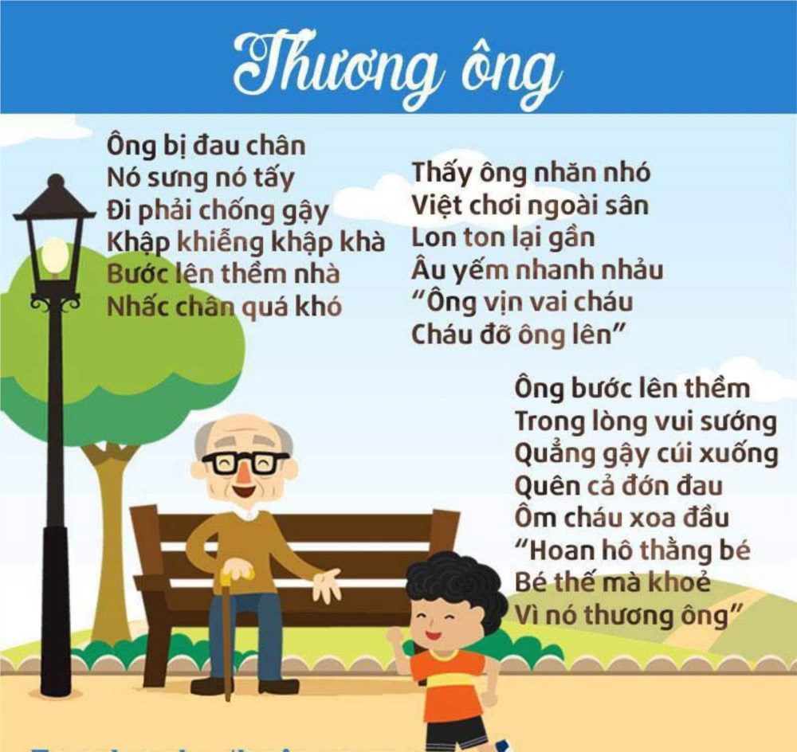
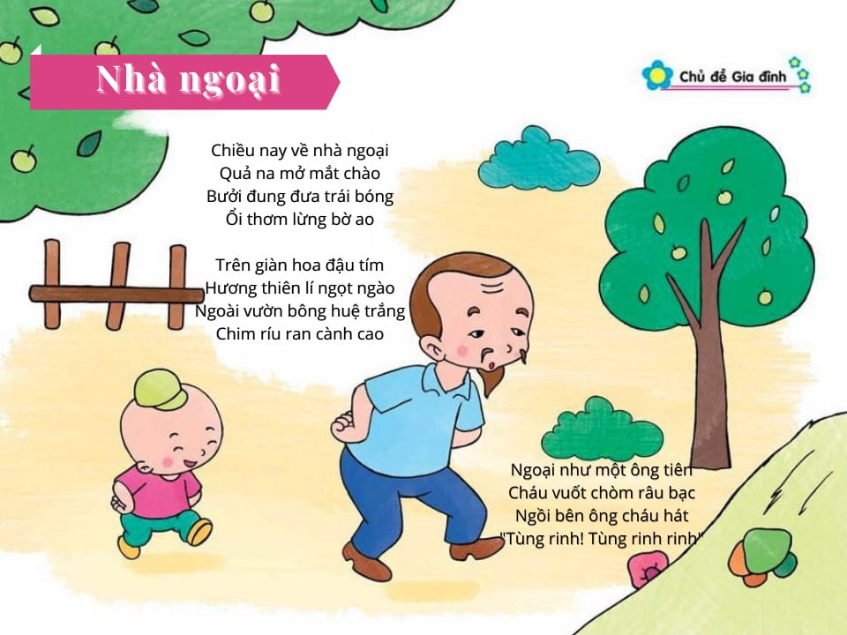
Tìm đọc câu chuyện, bài văn, bài thơ,... về tình cảm của người thân trong gia đình

Slide 3

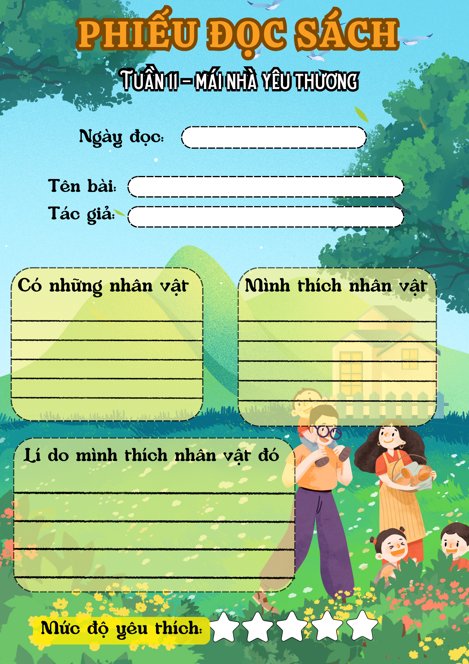
Viết phiếu đọc sách theo mẫu.

Slide 4

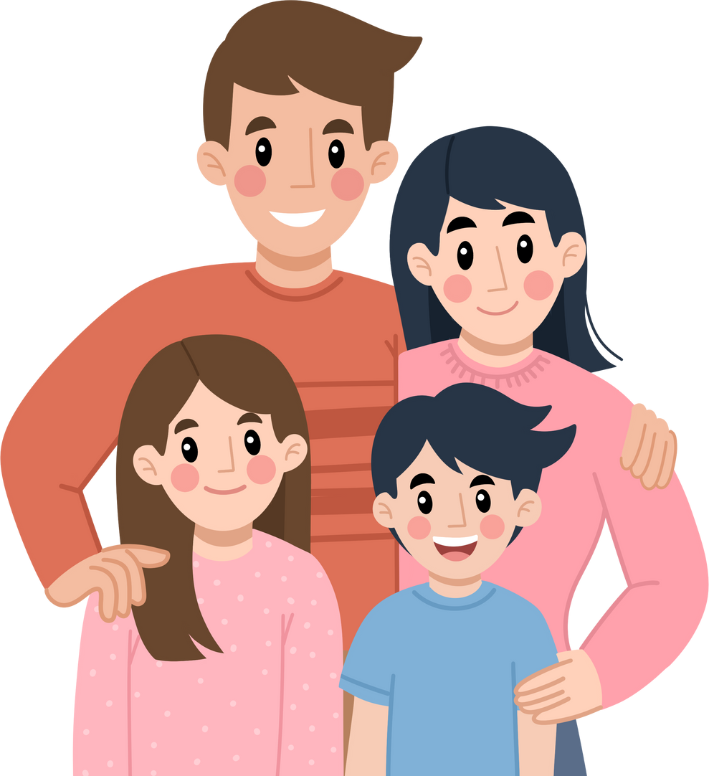
Về nhà: tìm đọc thêm những bài văn, bài thơ,...viết về tình cảm trong gia đình

